Slide 1
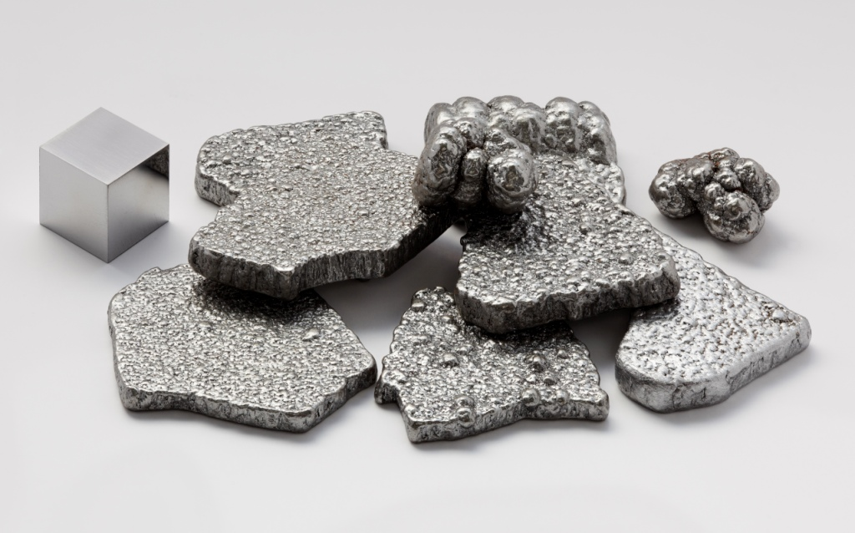
Ферум /Залізо

Slide 2
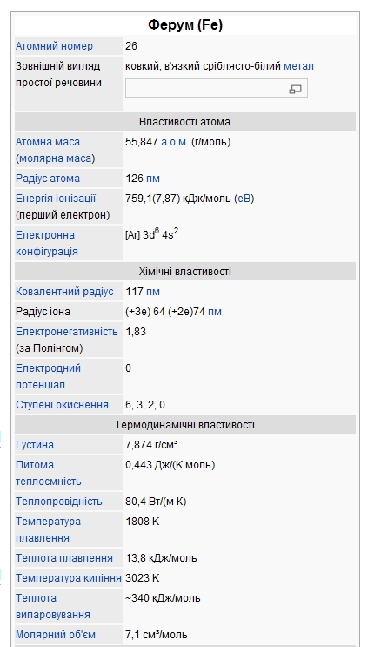
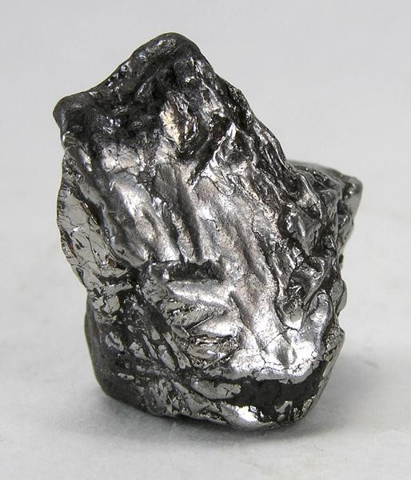

Slide 3
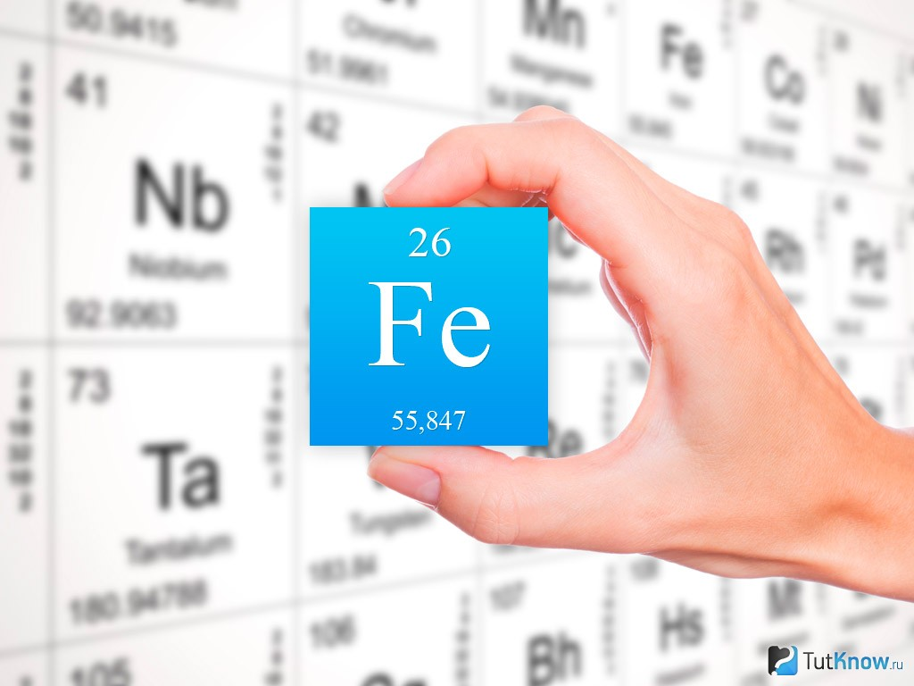
Будова атома Феруму
Ферум – d-елемент VІІІБ групи (або побічної підгрупи VІІІ групи) періодичної системи.
Будова атома: ₂₆Fe)₂)₈)₁₄)₂
Електронна конфігурація атома Феруму: 1s²2s²2p⁶2s²3p⁶3d⁶4s²
Розміщення електронів зовнішнього і передостаннього енергетичних рівнів за енергетичними комірками:
В атомі Феруму вісім валентних електонів (3d⁶4s²), тому він виявляє змінні ступені окиснення.
Найхарактерніші ступені окиснення +2 і +3

Slide 4
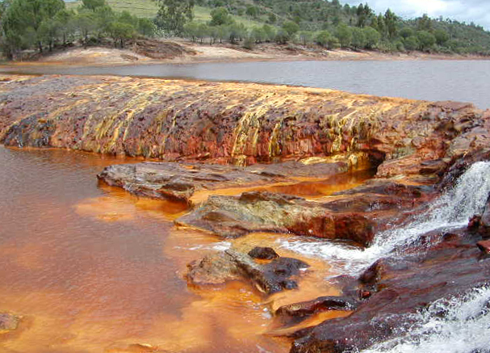
Поширення в природі
За поширеністю у природі ферум посідає друге місце серед металів (після алюмінію). На нього припадає 5,10 % маси земної кори. За вмістом у земній корі ферум посідає 4-е місце.
Найважливішими природними сполуками феруму, що мають промислове значення, є магнітний залізняк Fe₃O₄, червоний залізняк Fe₂O₃, бурий залізняк Fe₂O₃ · nH₂O та пірит FeS₂. Оксиди феруму служать рудами, з яких добувають залізо, а пірит — сировиною для сульфатно-кислотного виробництва.
Гідротермальне джерело з високим вмістом заліза
Найважливіші мінерали феруму: гематит Fe₂O₃ (70 % Fe), магнетит Fe₃O₄ (72,4 % Fe), ґетит FeOOH (62,9 % Fe), лепідокрокіт FeO(OH) (62,9 % Fe), лімоніт — суміш гідрооксидів Fe з SiO₂ та ін. речовинами (40-62 % Fe), сидерит FeCO₃ (48,2 % Fe), ільменіт FeTiO₃ (36,8 % Fe), шамозит (34-42 % FeO), вівіаніт (43,0 % FeO), скородит (34,6 % Fe₂О₃), ярозит (47,9 % Fe₂О₃) та ін.

Slide 5
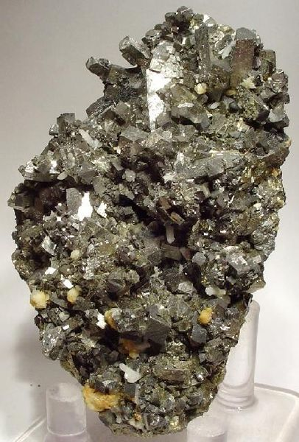
Фізичні властивості
Залізо — блискучий сріблясто-білий важкий метал.
Густина його 7,86 т/м³;
температура плавлення 1538 °C, температура кипіння 2862 °C. Залізо досить пластичне. Воно легко кується, штампується, витягується в дріт і вальцюється в тонкі листи, легко намагнічується і розмагнічується. Вище температури Кюрі (770 °C) втрачає феромагнітні властивості. До температури 912 °C існує в алотропній модифікації α-заліза з об'ємноцентрованою кубічною кристалічною ґраткою, за вищої температури — γ-заліза із гранецентрованою кубічною ґраткою, вище 1394 °C знову змінює тип ґратки на об'ємноцентровану кубічну (δ-залізо).

Slide 6
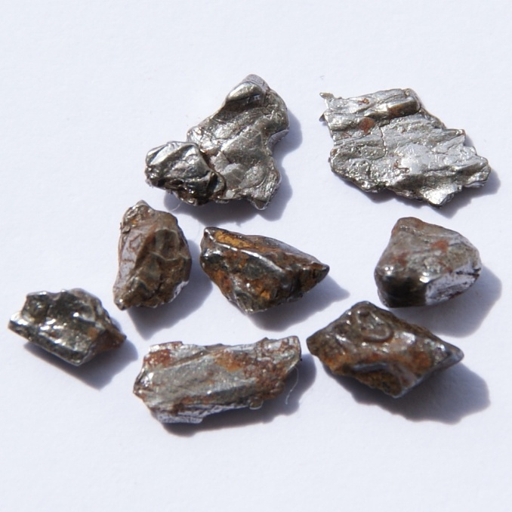
Хімічні властивості
Ферум належить до восьмої групи періодичної системи елементів Менделєєва. Його атоми на зовнішній електронній оболонці мають по два електрони, а на передостанній — 14 електронів. Атоми феруму можуть легко втрачати два електрони і перетворюватись у двовалентні катіони Fe²⁺. Вони можуть втрачати і три електрони (один з передостанньої оболонки) і перетворюватись у тривалентні катіони Fe³⁺. Таким чином, залізо утворює два ряди сполук. Сполуки тривалентного феруму стійкіші.
У сухому повітрі за звичайної температури залізо досить стійке, але у вологому швидко іржавіє, вкриваючись товстим шаром іржі. Іржа є сумішшю оксидів і гідроксидів феруму. Основну частину іржі складає сесквіоксид заліза Fe₂O₃ і тригідроксид заліза Fe(OH)₃. Крім того, до її складу входить монооксид заліза FeO, дигідроксид заліза Fe(OH)₂ та інші сполуки.
Процес ржавіння заліза можна зобразити такими приблизними рівняннями:
2Fe + O₂ + 2Н₂О = 2Fe(OH)₂
4Fe(OH)₂ + O₂ + 2Н₂О = 4Fe(OH)₃
Fe(OH)₂ = FeO + H₂O
2Fe(OH)₃ = Fe₂O₃ + 3H₂O

Slide 7
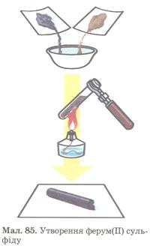
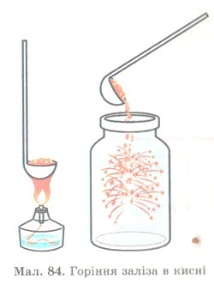
При нагріванні залізо може легко реагувати з хлором, сіркою та іншими неметалами:
2Fe + 3Cl₂ = 2FeCl₃
Fe + S = FeS
В електрохімічному ряді напруг залізо стоїть лівіше від водню, тому воно легко реагує з розведеними хлоридною і сульфатною кислотами:
Fe + 2HCl = FeCl₂ + Н₂ ↑
Fe + H₂SO₄ = FeSO₄ + H₂ ↑
З розведеною нітратною кислотою залізо теж легко реагує:
Fe + HNO₃ + 3HNO₃ = Fe (NO₃)₃ + 2H₂O + NO ↑
Але з концентрованою нітратною і концентрованою сульфатною кислотами без нагрівання залізо не реагує. Воно стає «пасивним», вкриваючись тонкою оксидною плівкою, яка не розчиняється в кислотах і ізолює метал від дії кислоти. Завдяки цьому концентровану нітратну і концентровану сульфатну кислоту можна зберігати і транспортувати в залізній тарі.
Залізо може відновлювати менш активні метали з розчинів їхніх солей, наприклад:
Fe + CuSO₄=FeSO₄ + Cu
Горіння заліза в кисні
Утворення ферум (II) сульфіду

Slide 8
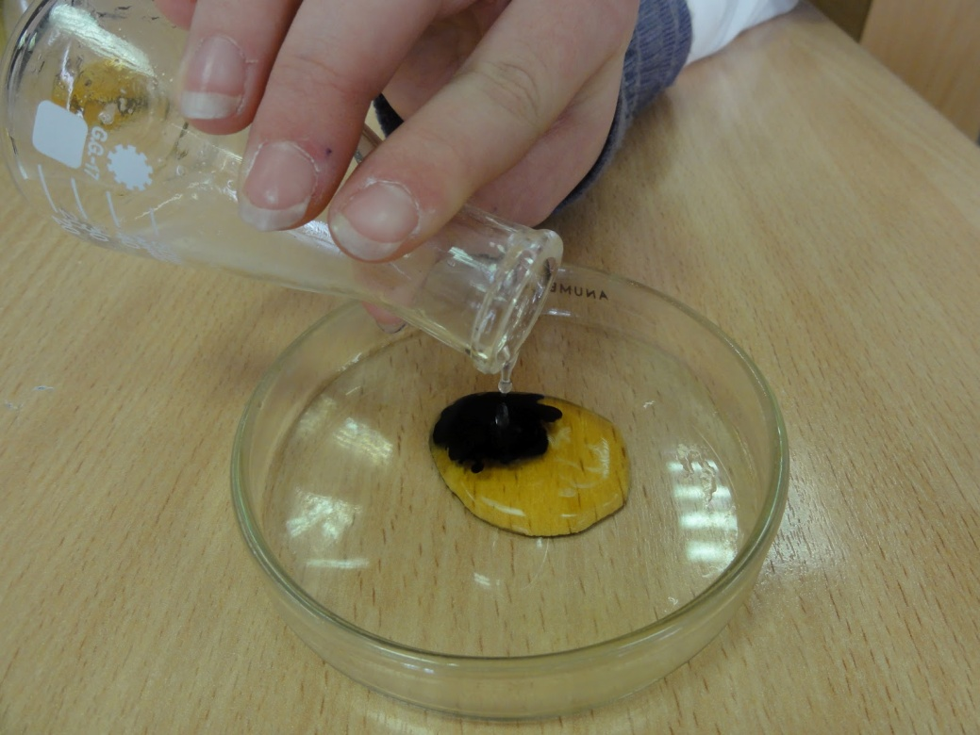
Цікаві перетворення сполук Феруму
Якісні реакції на сполуки Fe²⁺ та Fe³⁺
Реакція солі тривалентного Феруму (Fe₂(SO₄)₃) з тіоцианатом (роданідом) калію (KSCN) настільки видовищна, що її часто використовують для імітації крові. При взаємодії йонів Fe³⁺ та SCN⁻ (часто пишуть CNS⁻ або NCS⁻ ) утворюється комплекс (спрощено можна записати його формулу як [Fe(SCN)₃]), який дуже нагадує кров (навіть за консистенцією!). Отже, цю реакцію можна використовувати не лише для якісного визначення йонів Fe³⁺, а для імітації крові. Реакція надзвичайно чутлива і за її допомогою можна визначити навіть сліди Fe³⁺ у воді з водогону.
Взаємодія ферум(ІІІ) хлориду з калій тіоцианатом

Slide 9
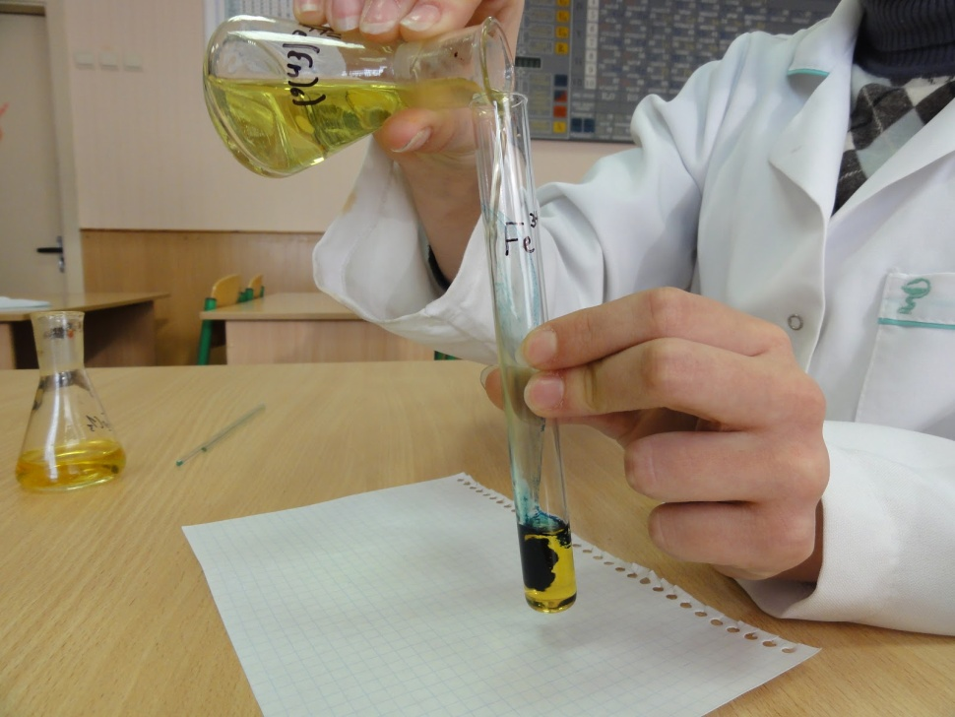
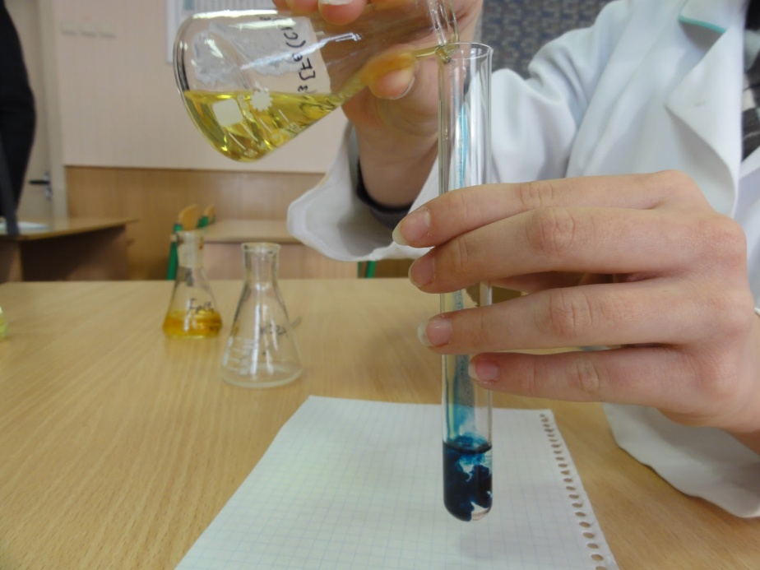
Використання жовтої та червоної кров’яних солей
Жовта кров’яна сіль (калій гексаціаноферат (ІІ) K₄[Fe (CN)₆]) – реактив на Fe³⁺:
FeCl₃ + K₄[Fe (CN)₆] =KFe[Fe (CN)₆] + 3KCl
або в йонному вигляді
Fe³⁺ + [Fe(CN)₆]⁴⁻ → Fe[Fe(CN)₆] ⁻
Утворюється осад синього кольору , який називають «берлінська лазур».
Якісна реакція на солі тривалентного Феруму
Червона кров’яна сіль (калій гексаціаноферат (ІІІ) K₃[Fe (CN)₆]) - реактив на Fe²⁺
в результаті реакції утворюється речовина синього кольору «турнбулева синь».
4Fe₂+ + 3[Fe(CN)₆]³⁻ → Fe^{III}₄[Fe^{II}(CN₎₆]₃↓
Якісна реакція на солі двовалентного Феруму

Slide 10
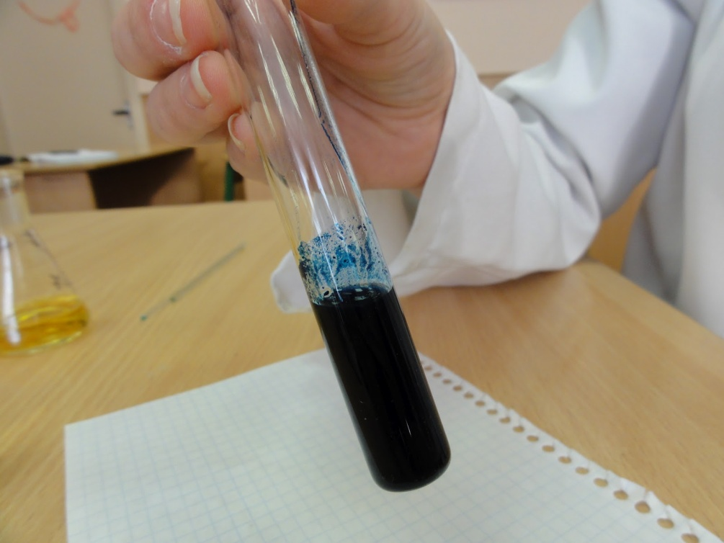
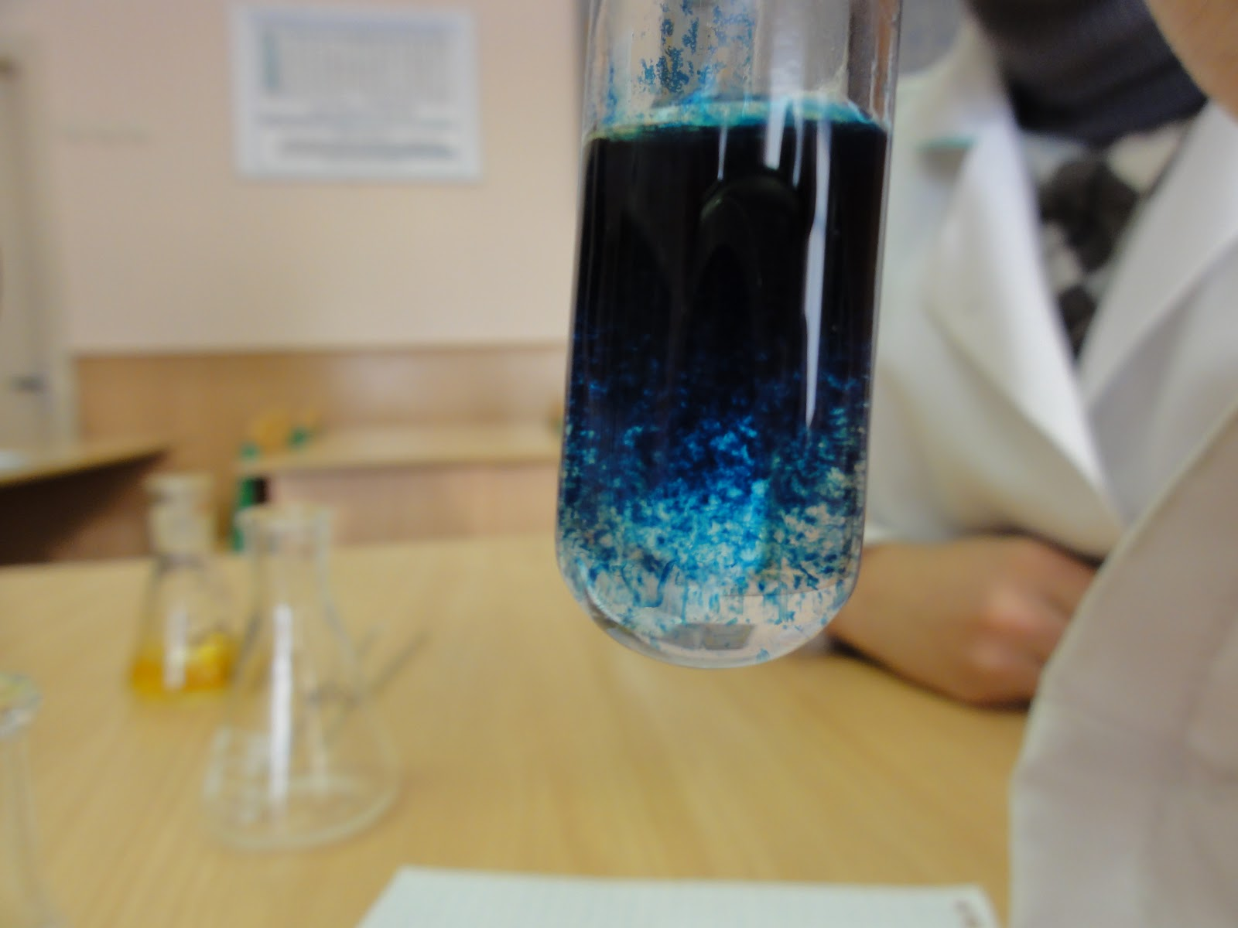
Раніше вважали, що берлінська лазур і турнбулева синь – різні речовини, зараз вже відомо, що в обох випадках утворюється синій продукт однакового складу і будови KFe^{III}[FeII(CN)₆], в процесі реакції відбувається майже миттєва валентна перебудова.
"Берлінська лазур"
"Турнбулева синь"

Slide 11
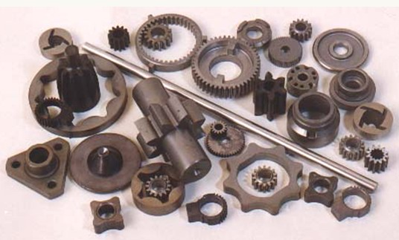
Застосування
Чисте залізо має досить обмежене застосування. Його використовують при виготовленні сердечників електромагнітів та якорів електромашин, як каталізатор хімічних процесів, для виготовлення анодних пластин залізо-нікелевих акумуляторів. Карбонільне залізо використовують для нанесення найтонших плівок і шарів на магнітофонні стрічки і диски носіїв постійної пам'яті, як антианемічний засіб та ін.
Залізний порошок використовують при зварюванні, а також для цементації міді.
Залізовуглецеві сплави чавун і сталь — основний конструкційний матеріал, що застосовується у всіх галузях промисловості. Виробництво заліза та його сплавів становить більше 90 % виробництва всіх металів і утворює окрему галузь промисловості — чорну металургію.
Сталі містять до 2,14 % карбону, чавун — понад 2,14 %. Фундаментом науки про сталь і чавун, як сплави заліза з вуглецем є діаграма стану сплавів залізо-вуглець — графічне відображення фазового стану сплавів заліза з вуглецем в залежності від їх хімічного складу і температури.

Slide 12
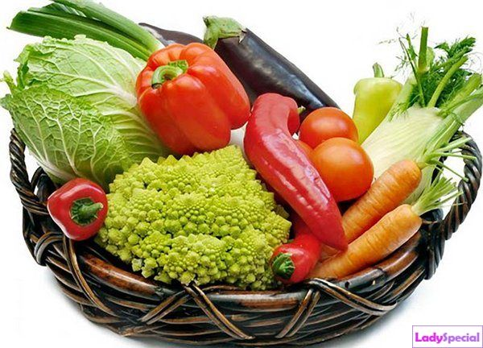
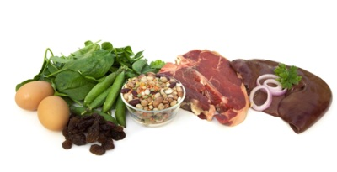
Біологічна роль заліза
Ферум є біологічно важливим елементом. Він міститься в організмах усіх тварин і в рослинах. Ферум входить до складу цитоплазми рослин, бере участь у процесі фотосинтезу. В організмі дорослої людини міститься десь 4 г Феруму. Він накопичується здебільшого в печінці, кістковому мозку, селезінці. Але основна частина Феруму входить до складу гемоглобіну – червоного пігменту крові, який виконує функцію переносу кисню від легень до тканин, а в зворотному напрямку — вуглекислого газу. Нестача Феруму призводить до небезпечної хвороби — недокрів’я. Тому обов’язково треба вживати харчові продукти, багаті на Ферум: петрушку, печінку, телятину, гречку, курагу тощо.

Slide 13
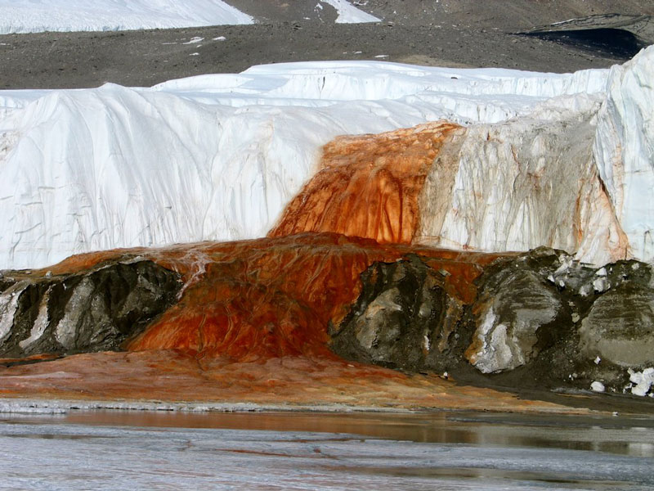
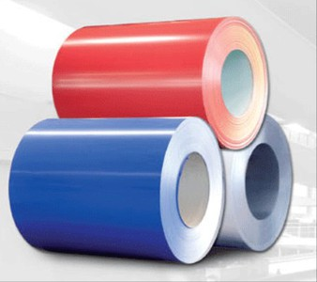
Цікаві факти про залізо
Які істоти винні в кольорі Кривавого водоспаду в Антарктиді?
В Антарктиді з льодовика Тейлора часом виходить Кривавий водоспад. Вода в ньому містить двовалентне залізо, яке, з'єднуючись з атмосферним повітрям, окислюється і утворює іржу. Це і надає водоспаду криваво-рудий колір. Однак двовалентне залізо у воді виникає не просто так - його виробляють бактерії, що живуть в ізольованому від зовнішнього світу водоймі глибоко під льодом. Ці бактерії зуміли організувати життєвий цикл при повній відсутності сонячного світла і кисню. Вони переробляють залишки органіки, а «дихають» тривалентні залізом з навколишніх порід.
Різнобарвний метал з візерунком
Немає нічого незвичайного в тому, що будь-який з відомих нам металів, піддаючись будь-якої обробці, може змінювати колір. Колір того чи іншого металу залежить і від ступеня нагріву, і від самої обробки, і від хімічних властивостей. Але неможливо уявити блакитне золото або червоне срібло. Навпаки, залізо, а відповідно, і сталь, і чавун у всіх своїх «іпостасях» мають незрівнянну ні з яким іншим металом колірну палітру. У холодному стані воно може бути сірим і чорним, майже білим, блакитним і синім, золотавим і червонуватим. Більше того, залізо є єдиним металом, який може сам себе прикрашати декоративним орнаментом, що проступає як би зсередини. Варіанти цього фактурного орнаменту нескінченні, і їх не можна зарахувати до жодного із загальновідомих, так як цей малюнок народжується самим металом.

Slide 14
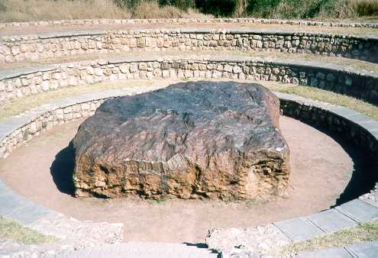
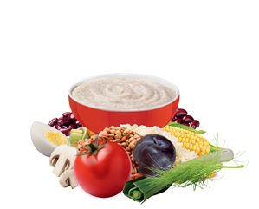
Перше залізо, як метал, потрапило до рук людини «з неба». Не дарма люди вважали залізо - небесним металом, тому що вперше його добули з падаючих на поверхню землі метеоритів. У найдавніших предметах з заліза є істотна частка домішок нікелю, саме таке залізо міститься в метеоритах. Найбільший залізний метеорит знайшли в 1920 році в південно-західній Африці. Метеорит назвали «Гоба», він важив 60 тонн.
Залізо в організм тварин і людини надходить з їжею. Найбільш багаті залізом такі продукти, як м'ясо, печінка, яйця, бобові, крупи, хліб, буряк. Цікаво зауважити, що колись у цей список був помилково внесено шпинат (з причини друкарські помилки в записах результатів аналізу, а саме був загублений «зайвий» нуль після розділової коми).

Slide 15
Підготувала
учениця 10-Б класу
Безсмертна Вікторія

